Slide 1
ВОСПИТАТЕЛЬНАЯ СИСТЕМА
ГИМНАЗИИ № 4
ИМЕНИ БРАТЬЕВ КАМЕНСКИХ
ГОРОДА ПЕРМИ
Т.М.ДЬЯКОВА,
ДИРЕКТОР ГИМНАЗИИ, ЗАСЛУЖЕННЫЙ УЧИТЕЛЬ РФ
2 ноября 2018 г.

Slide 2
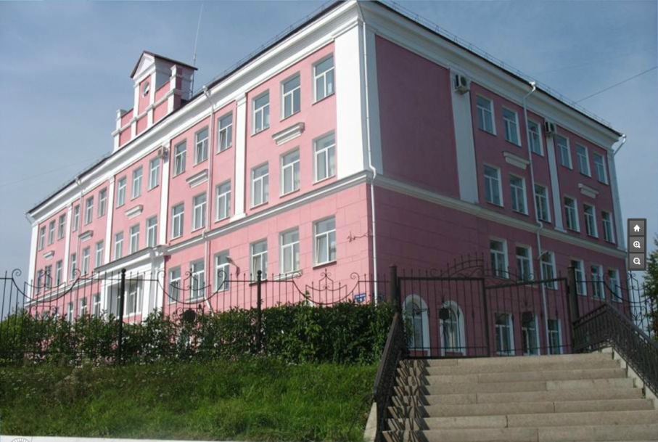
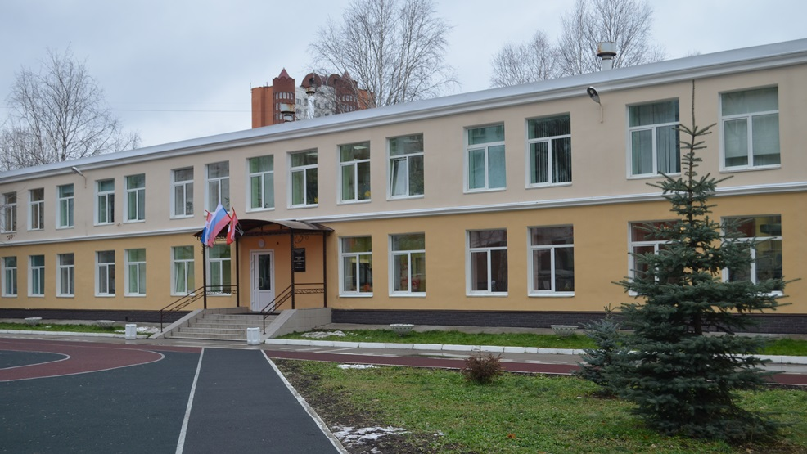
МАОУ «ГИМНАЗИЯ № 4 ИМЕНИ БРАТЬЕВ КАМЕНСКИХ» г.ПЕРМИ
ГЛАВНЫЙ УЧЕБНЫЙ КОРПУС
(ул.Екатерининская, 218)
4 - 11 классы
470 человек
ВТОРОЙ УЧЕБНЫЙ КОРПУС
(ул.Ленина, 73А)
1 - 3 классы
210 человек

Slide 3
ВОСПИТАТЕЛЬНАЯ СИСТЕМА
ДУХОВНО-НРАВСТВЕННОЕ
СОЦИАЛЬНОЕ
(ОБЩЕСТВЕННО-
ПОЛЕЗНОЕ)
ОБЩЕКУЛЬТУРНОЕ
НАПРАВЛЕНИЯ РАЗВИТИЯ ЛИЧНОСТИ
СПОРТИВНО-
ОЗДОРОВИТЕЛЬНОЕ
ОБЩЕ-
ИНТЕЛЛЕКТУАЛЬНОЕ
НА ОСНОВЕ ПРОЕКТНОЙ ДЕЯТЕЛЬНОСТИ

Slide 4
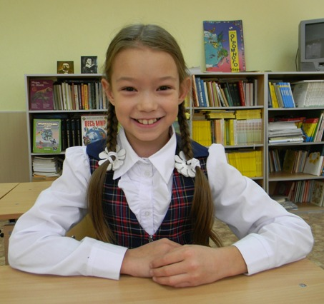
Духовно-нравственное направление
КУРС «МАЛЕНЬКИЙ ПЕРМЯК»
ПРОЕКТЫ ПО КРАЕВЕДЕНИЮ
КОНКУРСЫ ЧТЕЦОВ, ПАТРИОТИЧЕСКОЙ ПЕСНИ
ЭКСКУРСИИ, БЕСЕДЫ, ВИКТОРИНЫ, ПРАЗДНИКИ (В РАМКАХ ДНЯ КЛАССА)

Slide 5
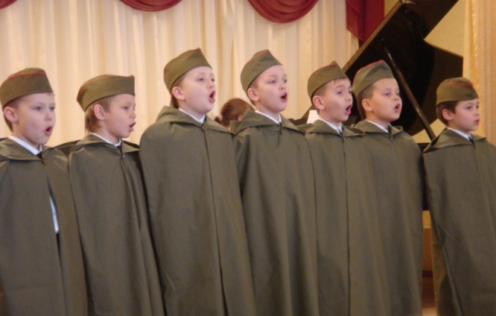
Социальное направление
КУРС «Я СРЕДИ ЛЮДЕЙ»
СОЦИАЛЬНЫЕ И ЭКОЛОГИЧЕСКИЕ АКЦИИ
КОЛЛЕКТИВНО-ТВОРЧЕСКИЕ ДЕЛА
КОНЦЕРТЫ ДЛЯ РОДИТЕЛЕЙ, БАБУШЕК, ДЕДУШЕК, ВЕТЕРАНОВ

Slide 6
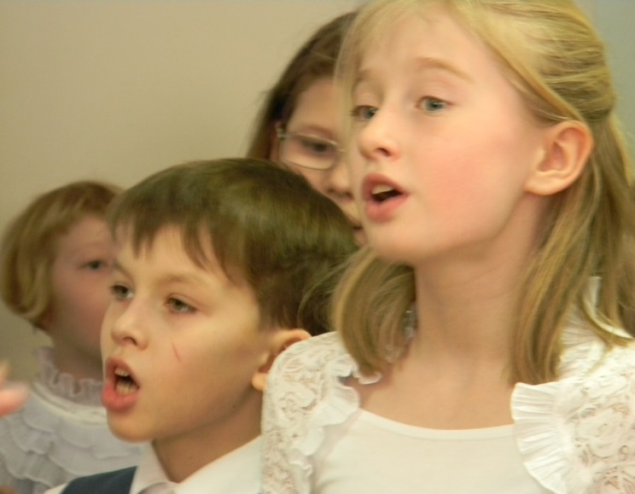
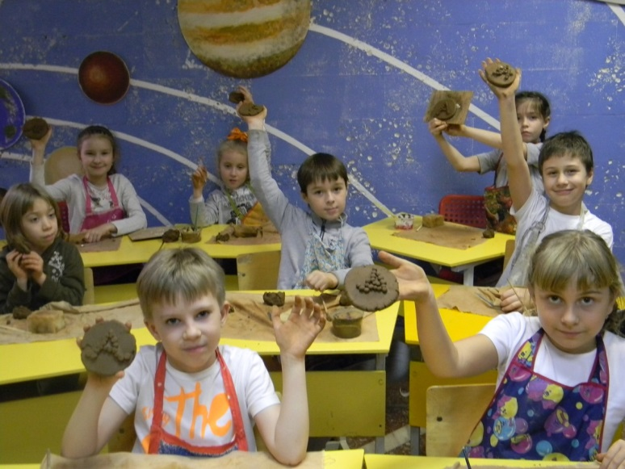
Общекультурное направление
КУРС «ПУТЕШЕСТВИЕ В МИР
ЭТИКЕТА»
ХОР «МЕЧТА»
ЭКСКУРСИИ, ВЫСТАВКИ, КУЛЬТПОХОДЫ (В РАМКАХ ДНЯ КЛАССА)
КРУЖКИ И СТУДИИ

Slide 7
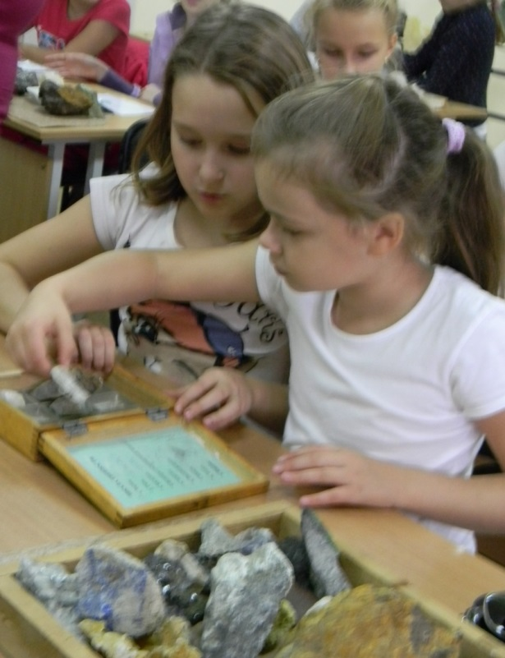
Общеинтеллектуальное направление
КРУЖОК «О ПЕРНАТЫХ И ПУШИСТЫХ»
КРУЖОК «ЛИСТАЕМ КАМЕННУЮ КНИГУ»
КРУЖОК «ПЕРВЫЕ ШАГИ В АСТРОНОМИЮ»
ОЛИМПИЙСКИЙ МАРАФОН: ОЛИМПИАДЫ, ИНТЕЛЛЕКТУАЛЬНЫЕ И ИССЛЕДОВАТЕЛЬСКИЕ КОНКУРСЫ

Slide 8
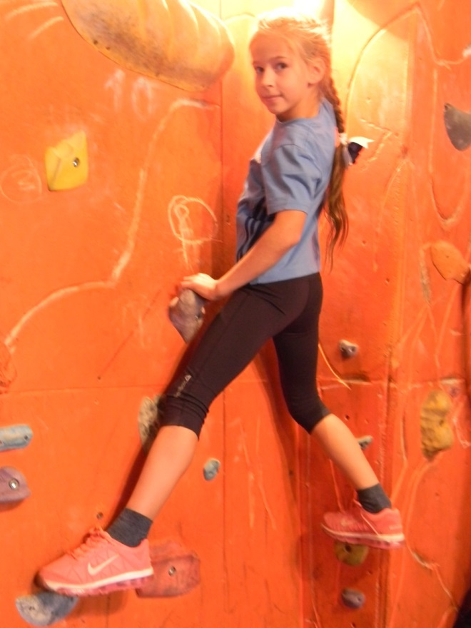
Спортивно-оздоровительное направление
ШАХМАТЫ
СЕКЦИЯ «СКАЛОЛАЗАНИЕ», СПОРТИВНЫЕ ИГРЫ
ПЛАВАНИЕ
СПОРТИВНЫЕ ПРАЗДНИКИ, ДНИ ЗДОРОВЬЯ, СОРЕВНОВАНИЯ

Slide 9
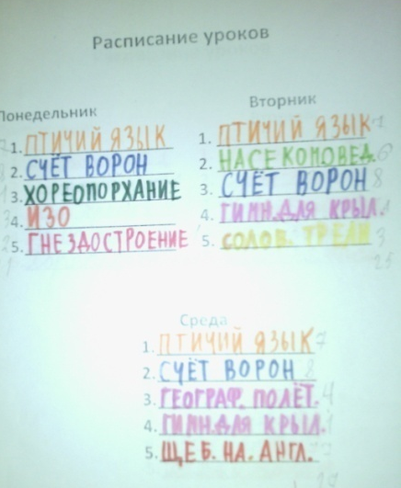
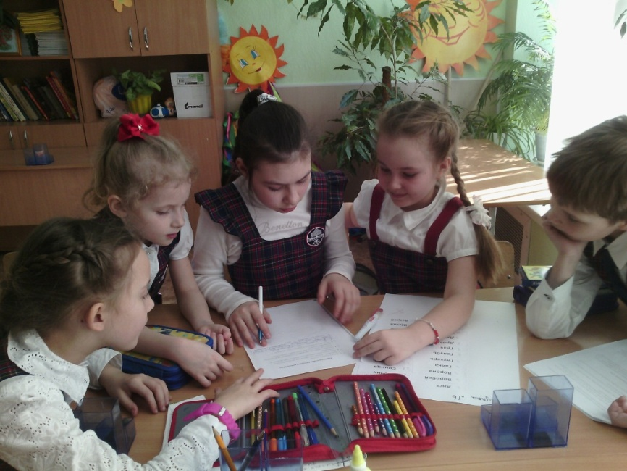
ПРОЕКТНЫЕ МАСТЕРСКИЕ
ФАНТАСТИЧЕСКИЙ ЗВЕРЬ
УДИВИТЕЛЬНОЕ РЯДОМ.
БИБЛИОТЕКА
СОЗДАНИЕ НАСТОЛЬНОЙ ИГРЫ
TIME
БУКЛЕТ ДЛЯ АВИАКОМПАНИИ
КНИЖНОЕ ИЗДАТЕЛЬСТВО
ВОКРУГ СВЕТА ЗА 180 МИНУТ
ПТИЧЬЯ ШКОЛА

Slide 10
ПАРТНЕРЫ ГИМНАЗИИ
ПЕРМСКИЙ
КРАЕВЕДЧЕСКИЙ
МУЗЕЙ
ЦЕНТР ДЕТСКОГО ТВОРЧЕСТВА «ЮНОСТЬ»
ДВОРЕЦ ДЕТСКОГО И ЮНОШЕСКОГО ТВОРЧЕСТВА
СПОРТИВНЫЙ КОМПЛЕКС «ОЛИМПИЯ»
ЯЗЫКОВОЙ ЦЕНТР «Littera»
БИБЛИОТЕКИ
ГОРОДА
ПЕРМИ
ГОРОДСКОЙ ШАХМАТНО-ШАШЕЧНЫЙ КЛУБ

Slide 11



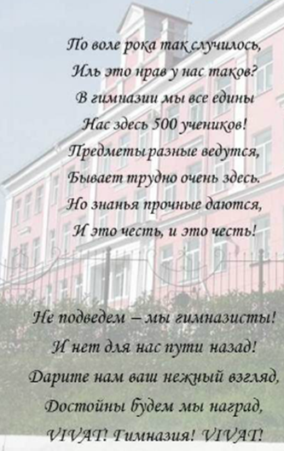
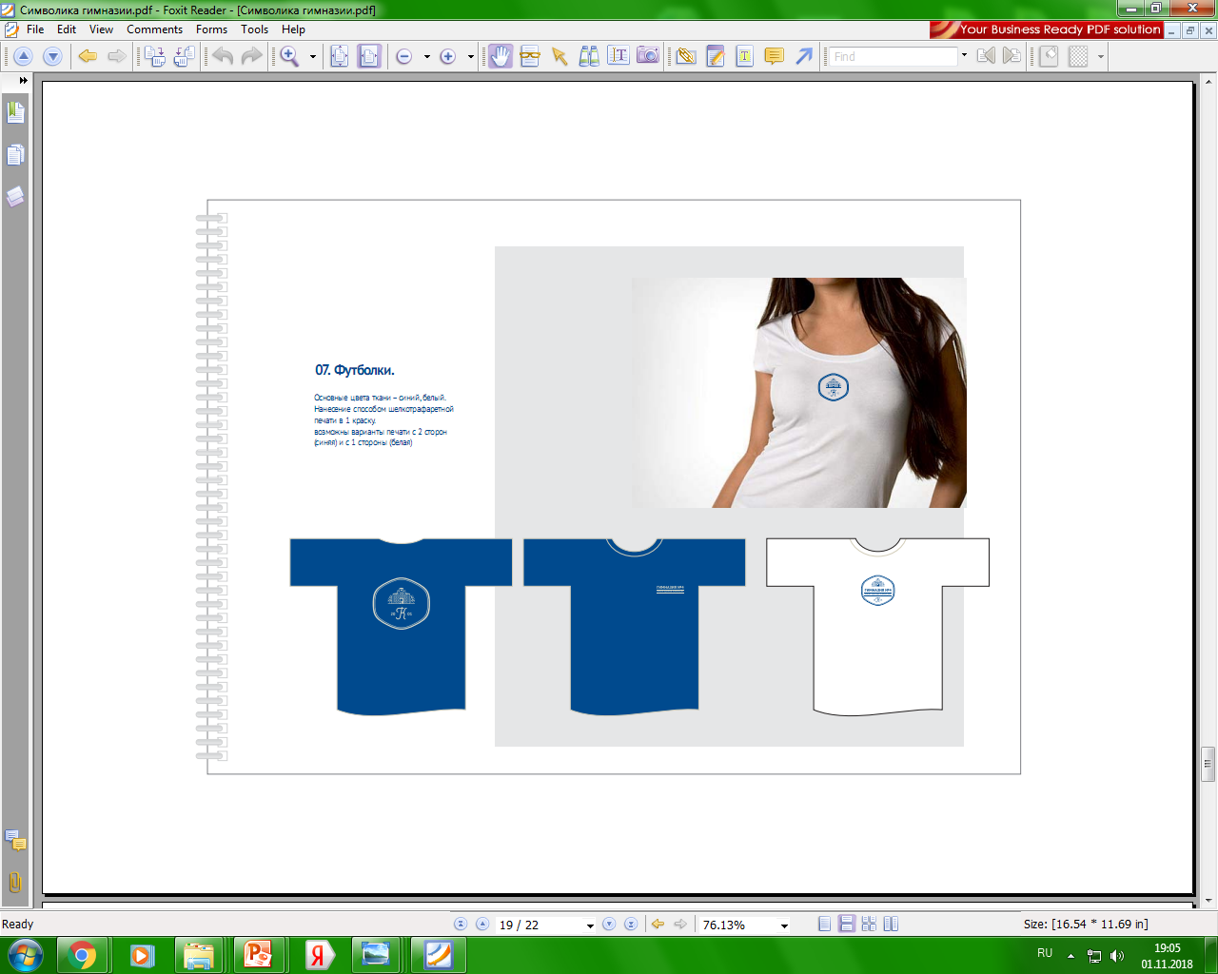
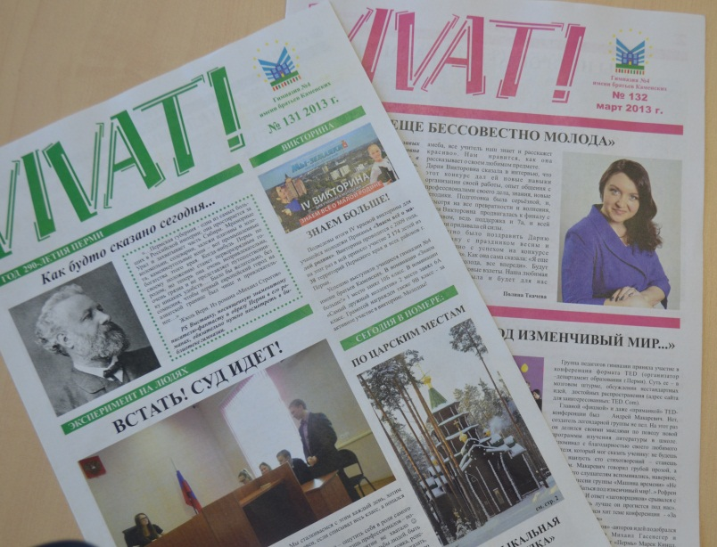
СИМВОЛИКА ГИМНАЗИИ

Slide 12
КАЛЕНДАРЬ ЗНАМЕНАТЕЛЬНЫХ ДАТ,
ТРАДИЦИЙ, ПРАЗДНИКОВ
ДЕНЬ
ЗНАНИЙ
ДНИ
ГИМНАЗИИ
СПАРТАКИАДА
ЛИТЕРАТУРНЫЕ БАЛЫ
ВАХТА
ПАМЯТИ
ПРАЗДНИК
ШИРОКОЙ МАСЛЕНИЦЫ

Slide 13
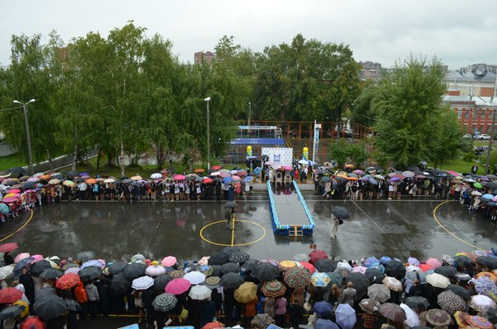
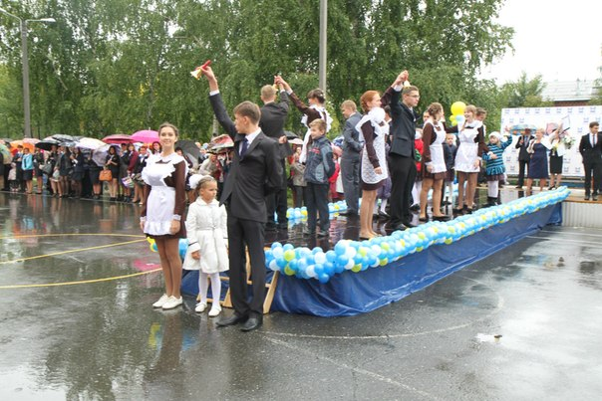
ДЕНЬ ЗНАНИЙ

Slide 14
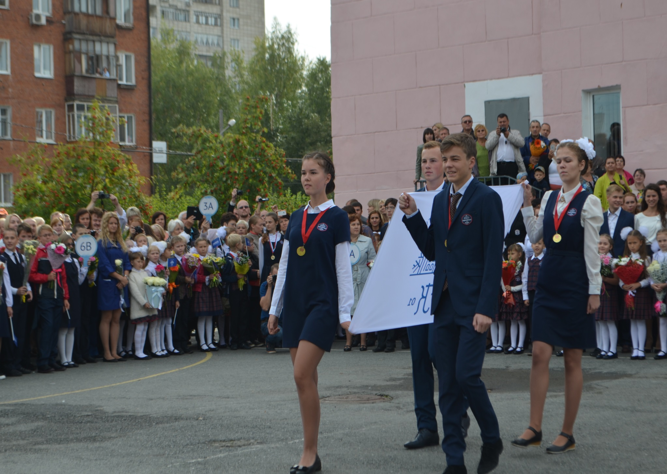

Slide 15
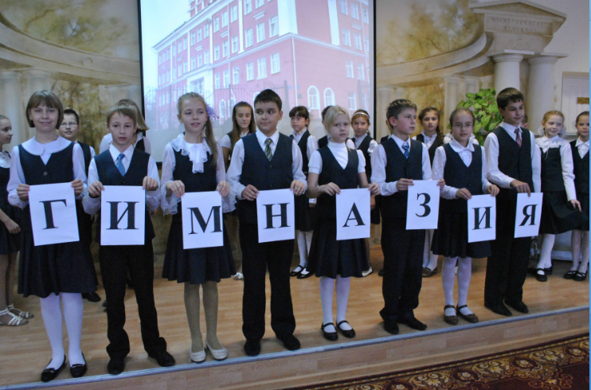
ДНИ ГИМНАЗИИ

Slide 16
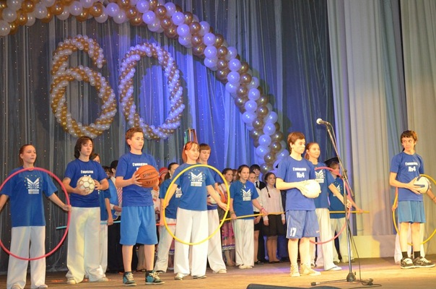
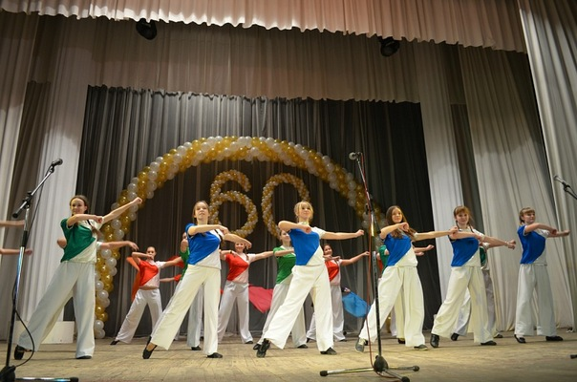
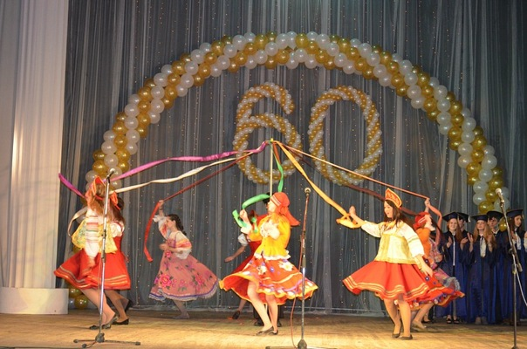

Slide 17
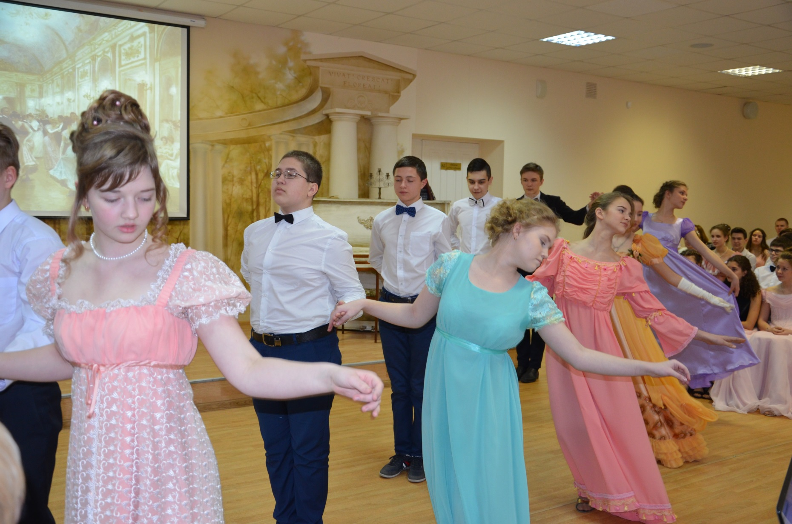
ЛИТЕРАТУРНЫЕ БАЛЫ

Slide 18
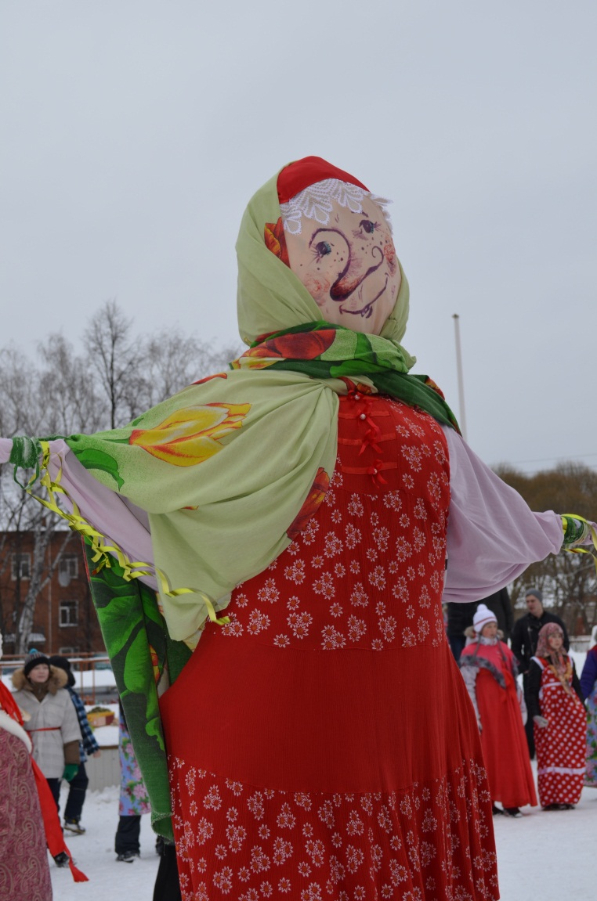
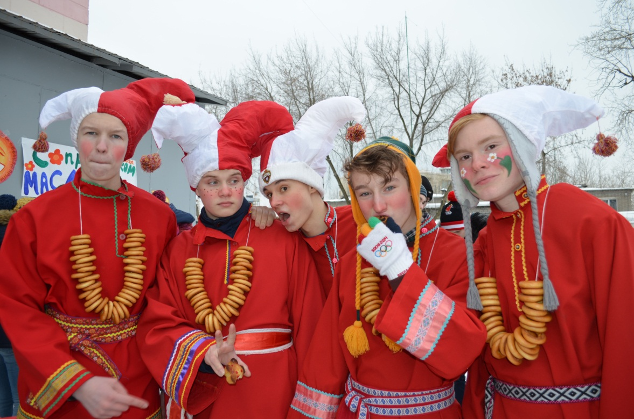
ПРАЗДНИК ШИРОКОЙ МАСЛЕНИЦЫ

Slide 19
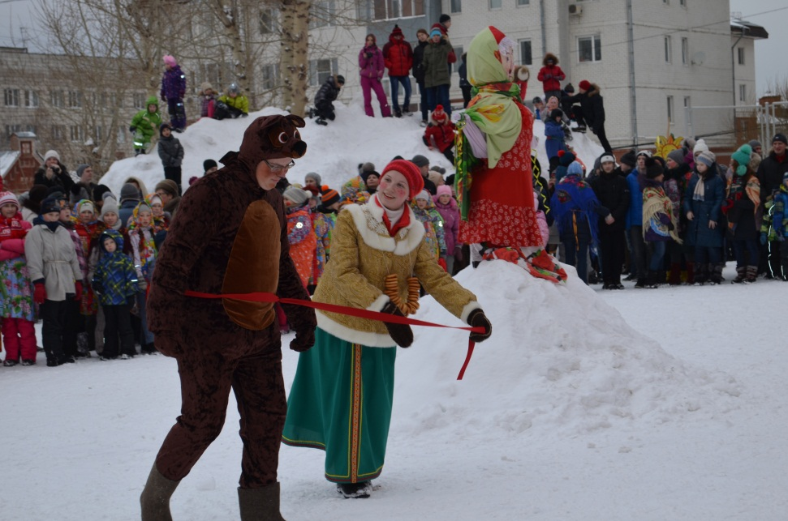
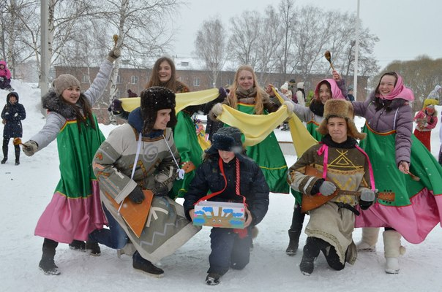
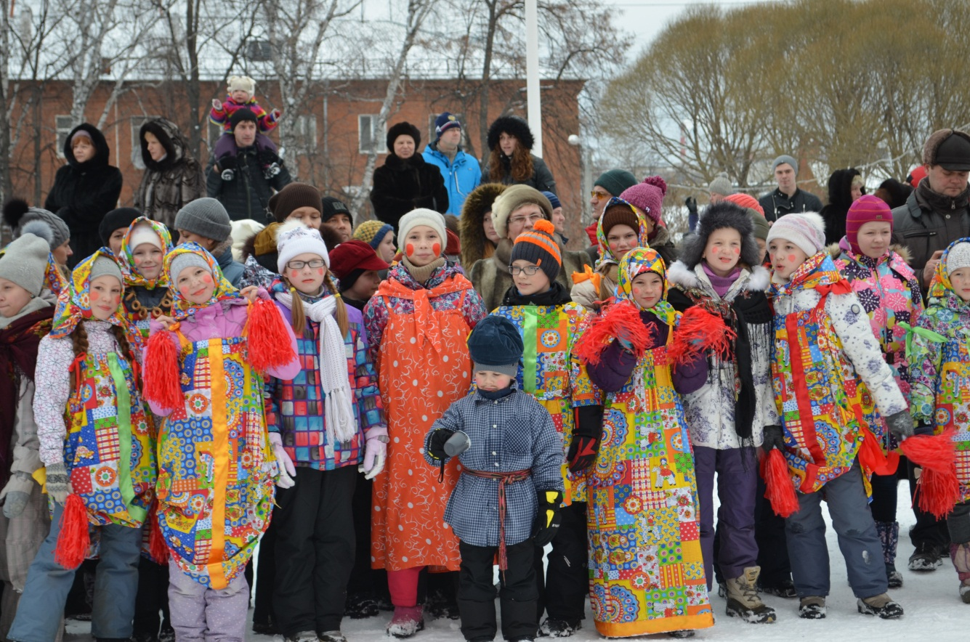
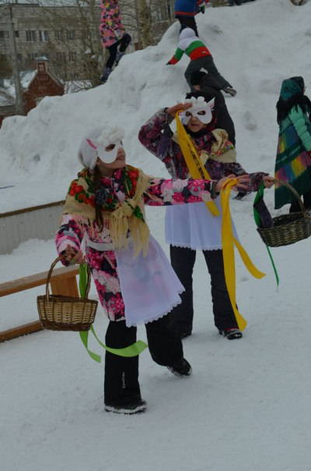

Slide 20
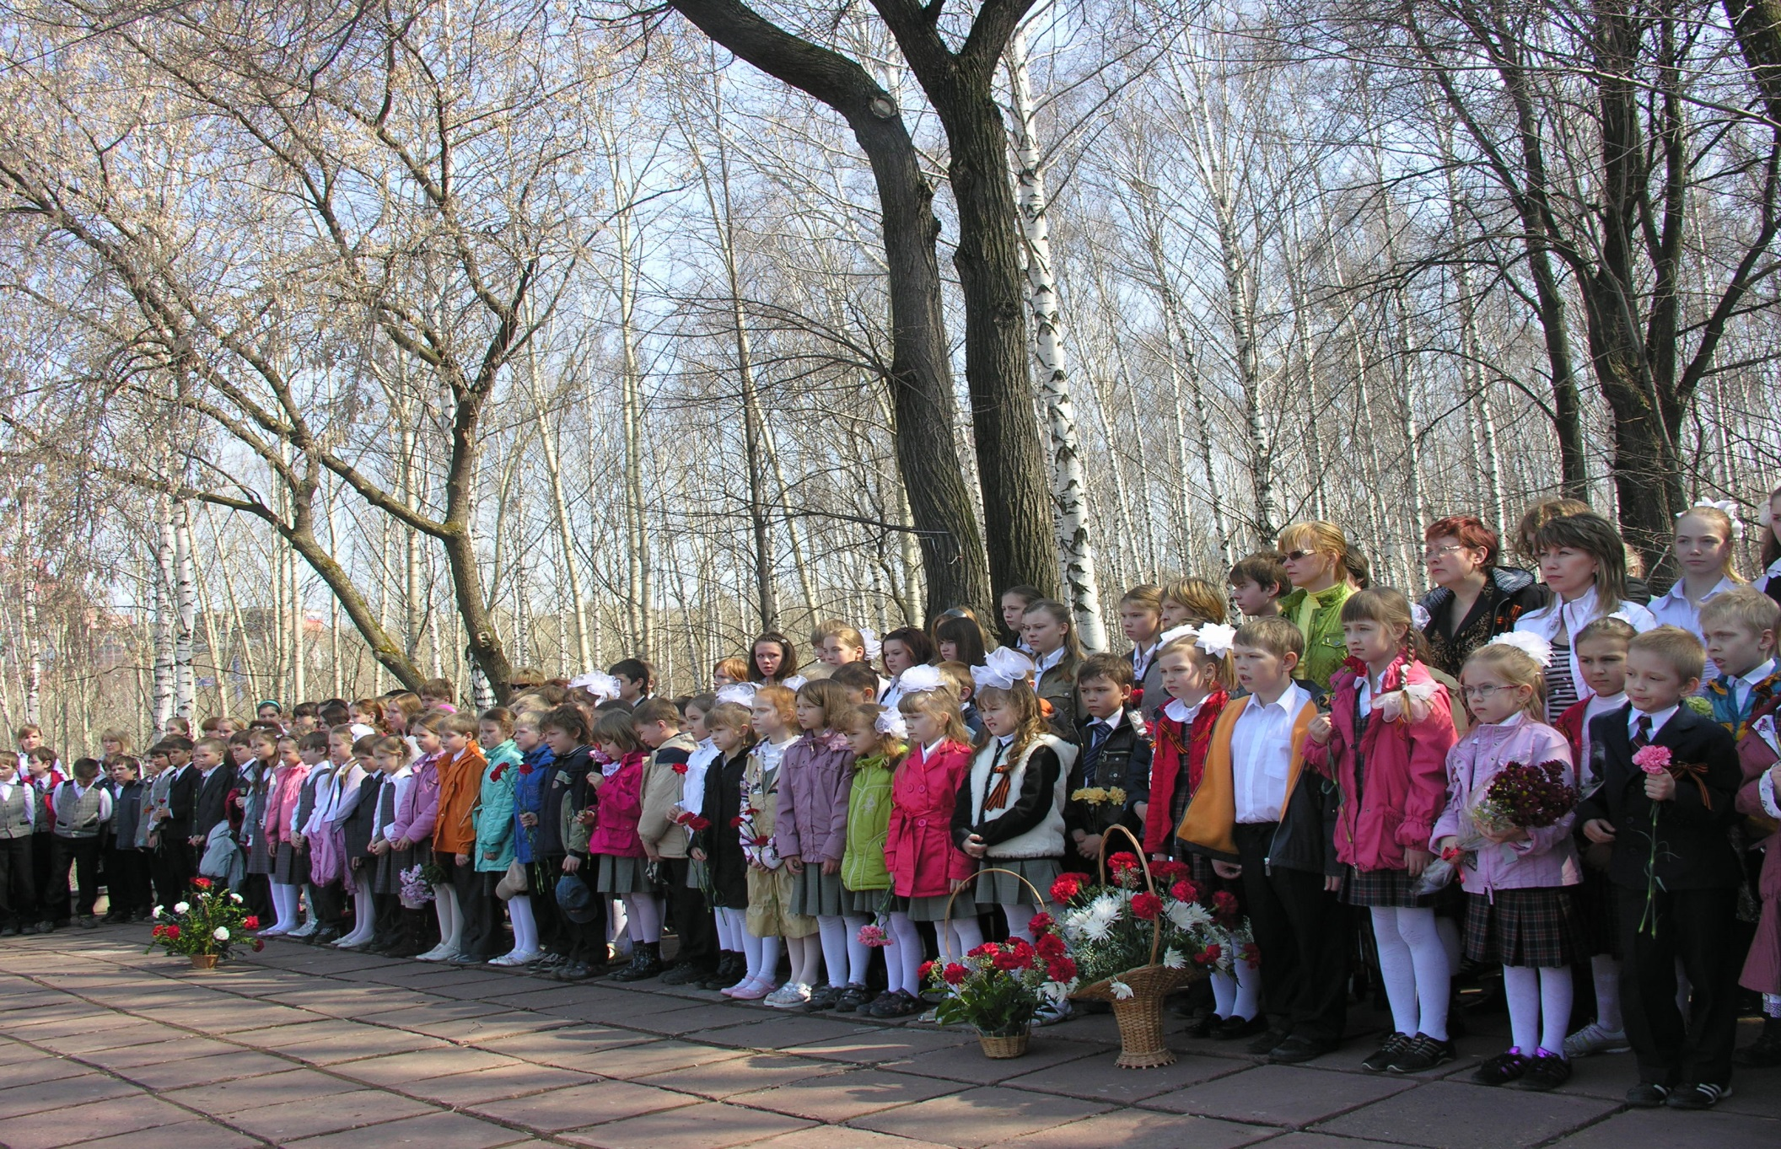
ВАХТА ПАМЯТИ

Slide 21
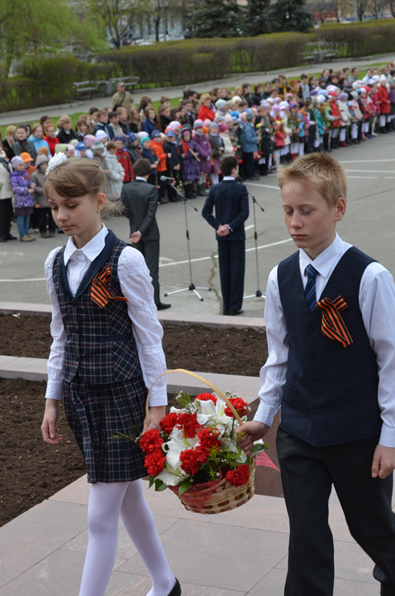
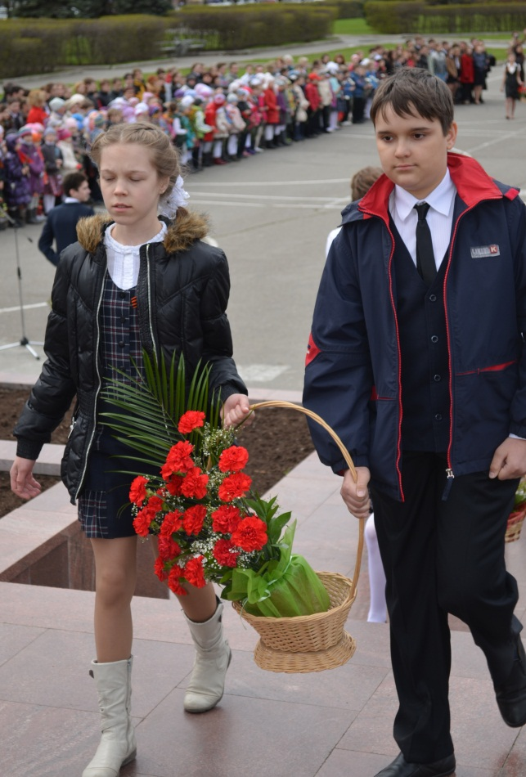
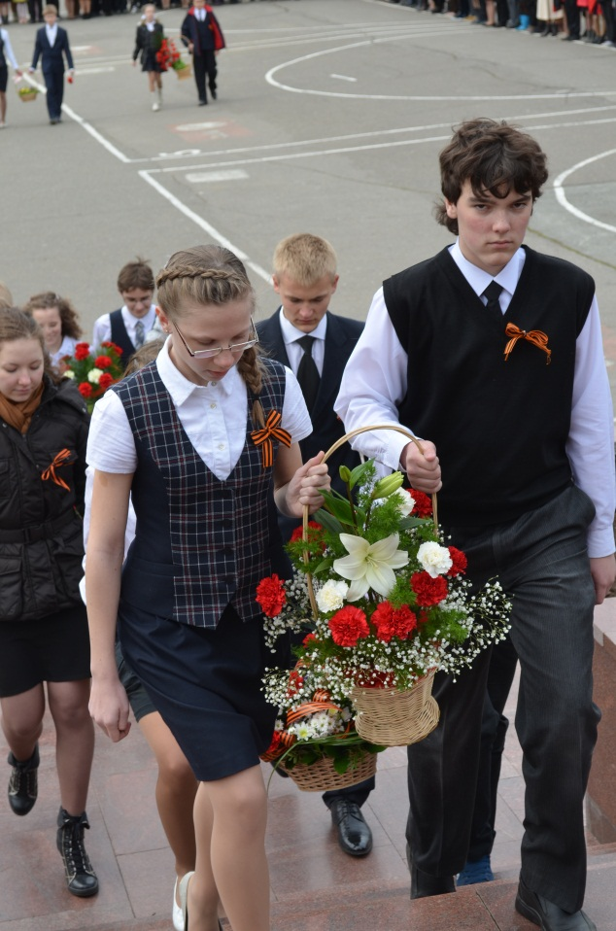

Slide 22
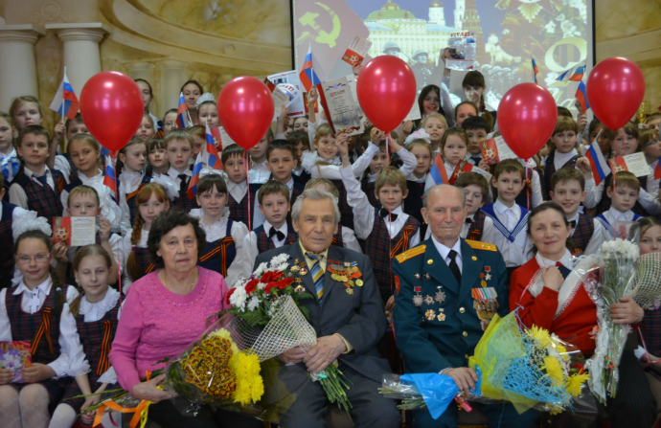

Slide 23
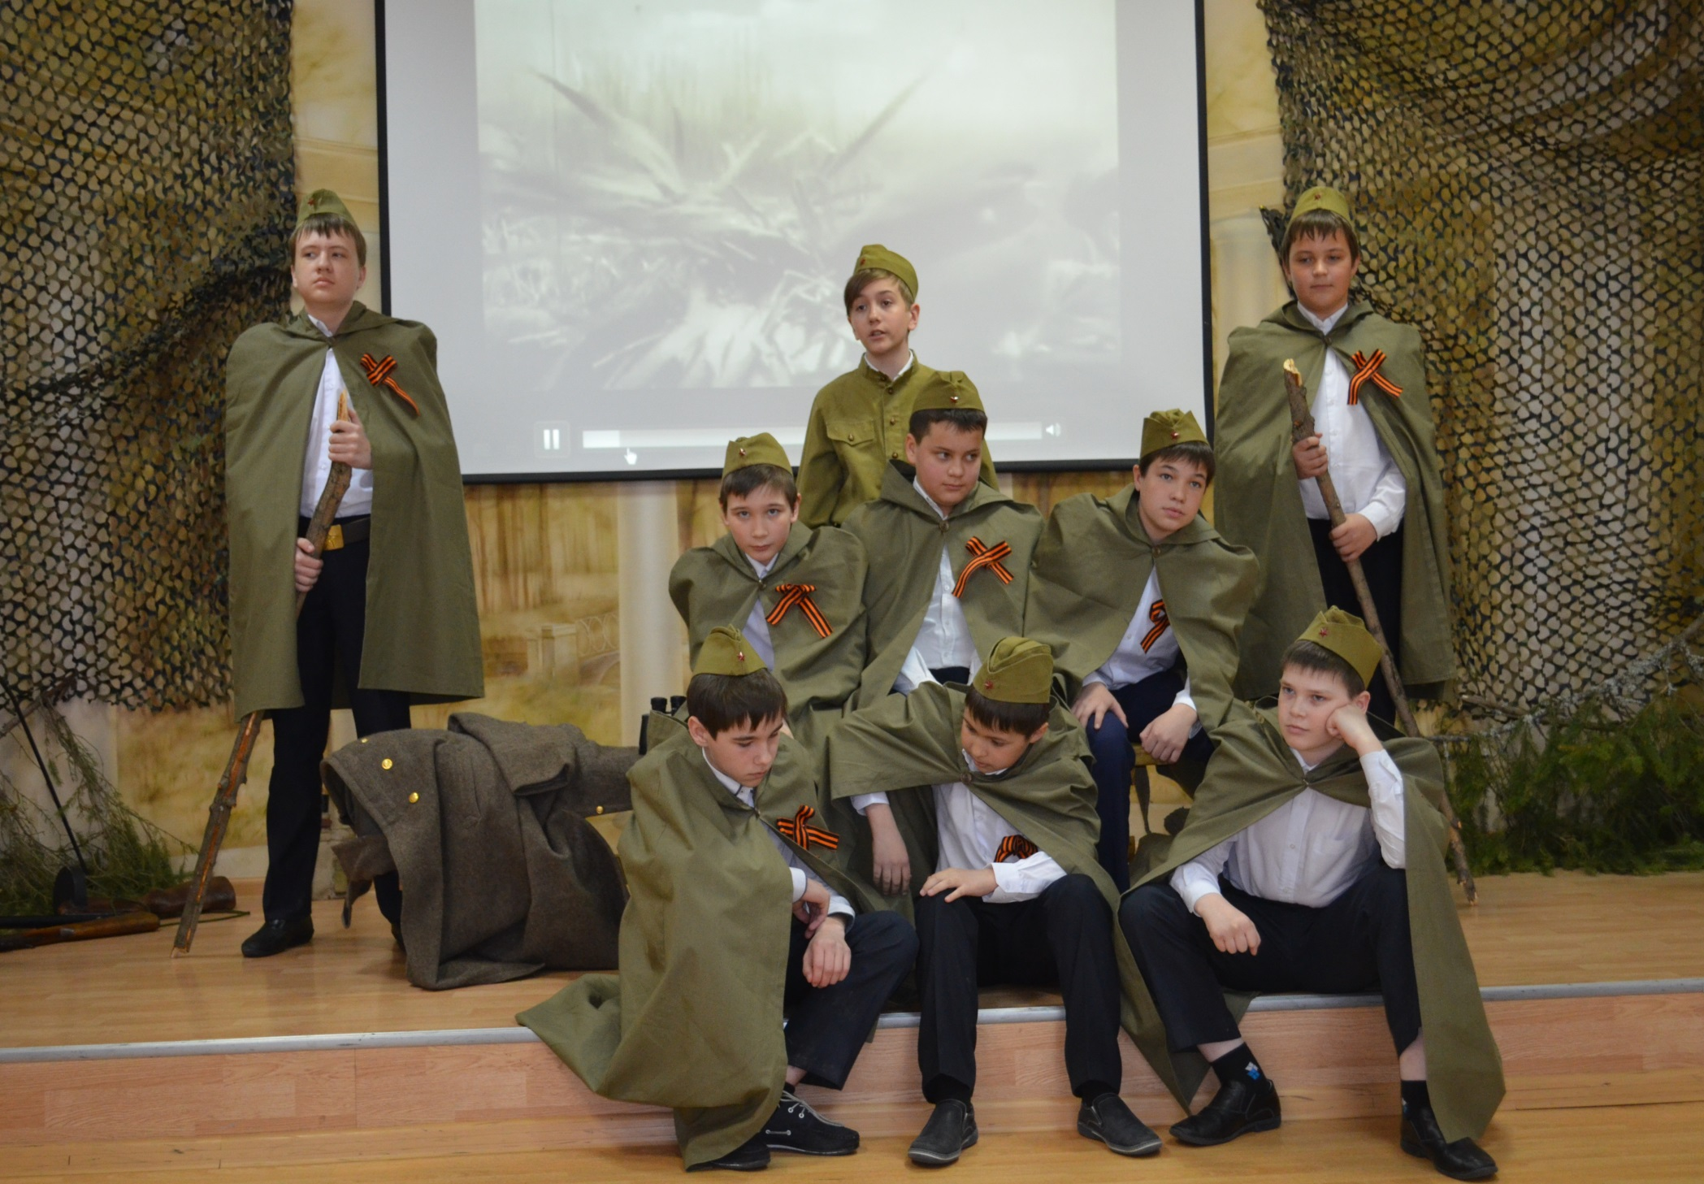

Slide 24
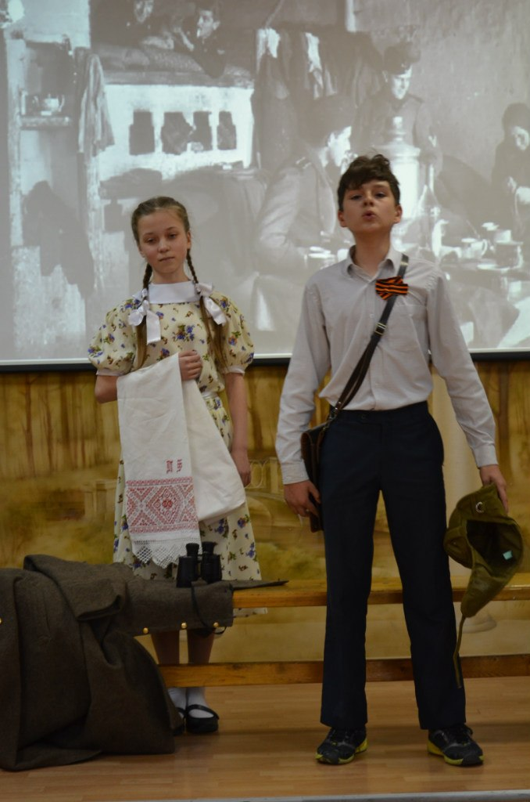
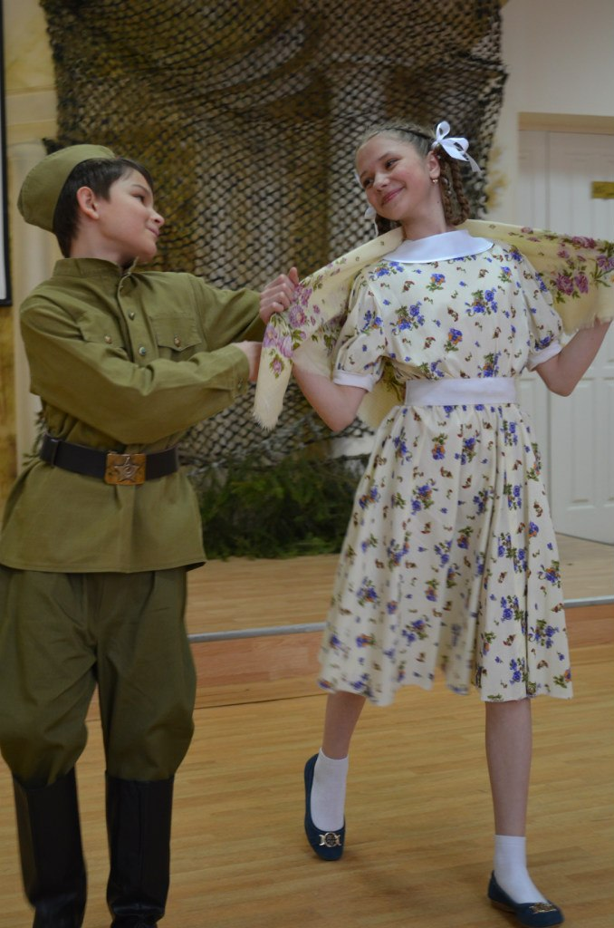
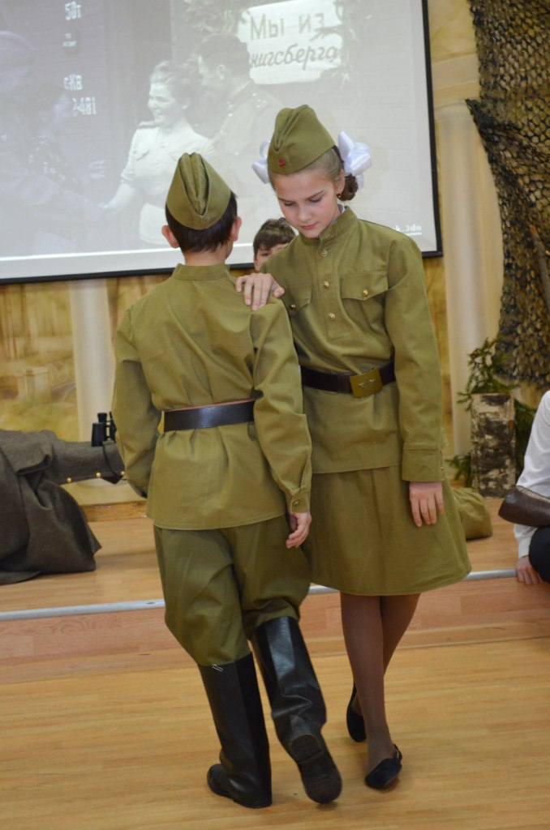

Slide 25
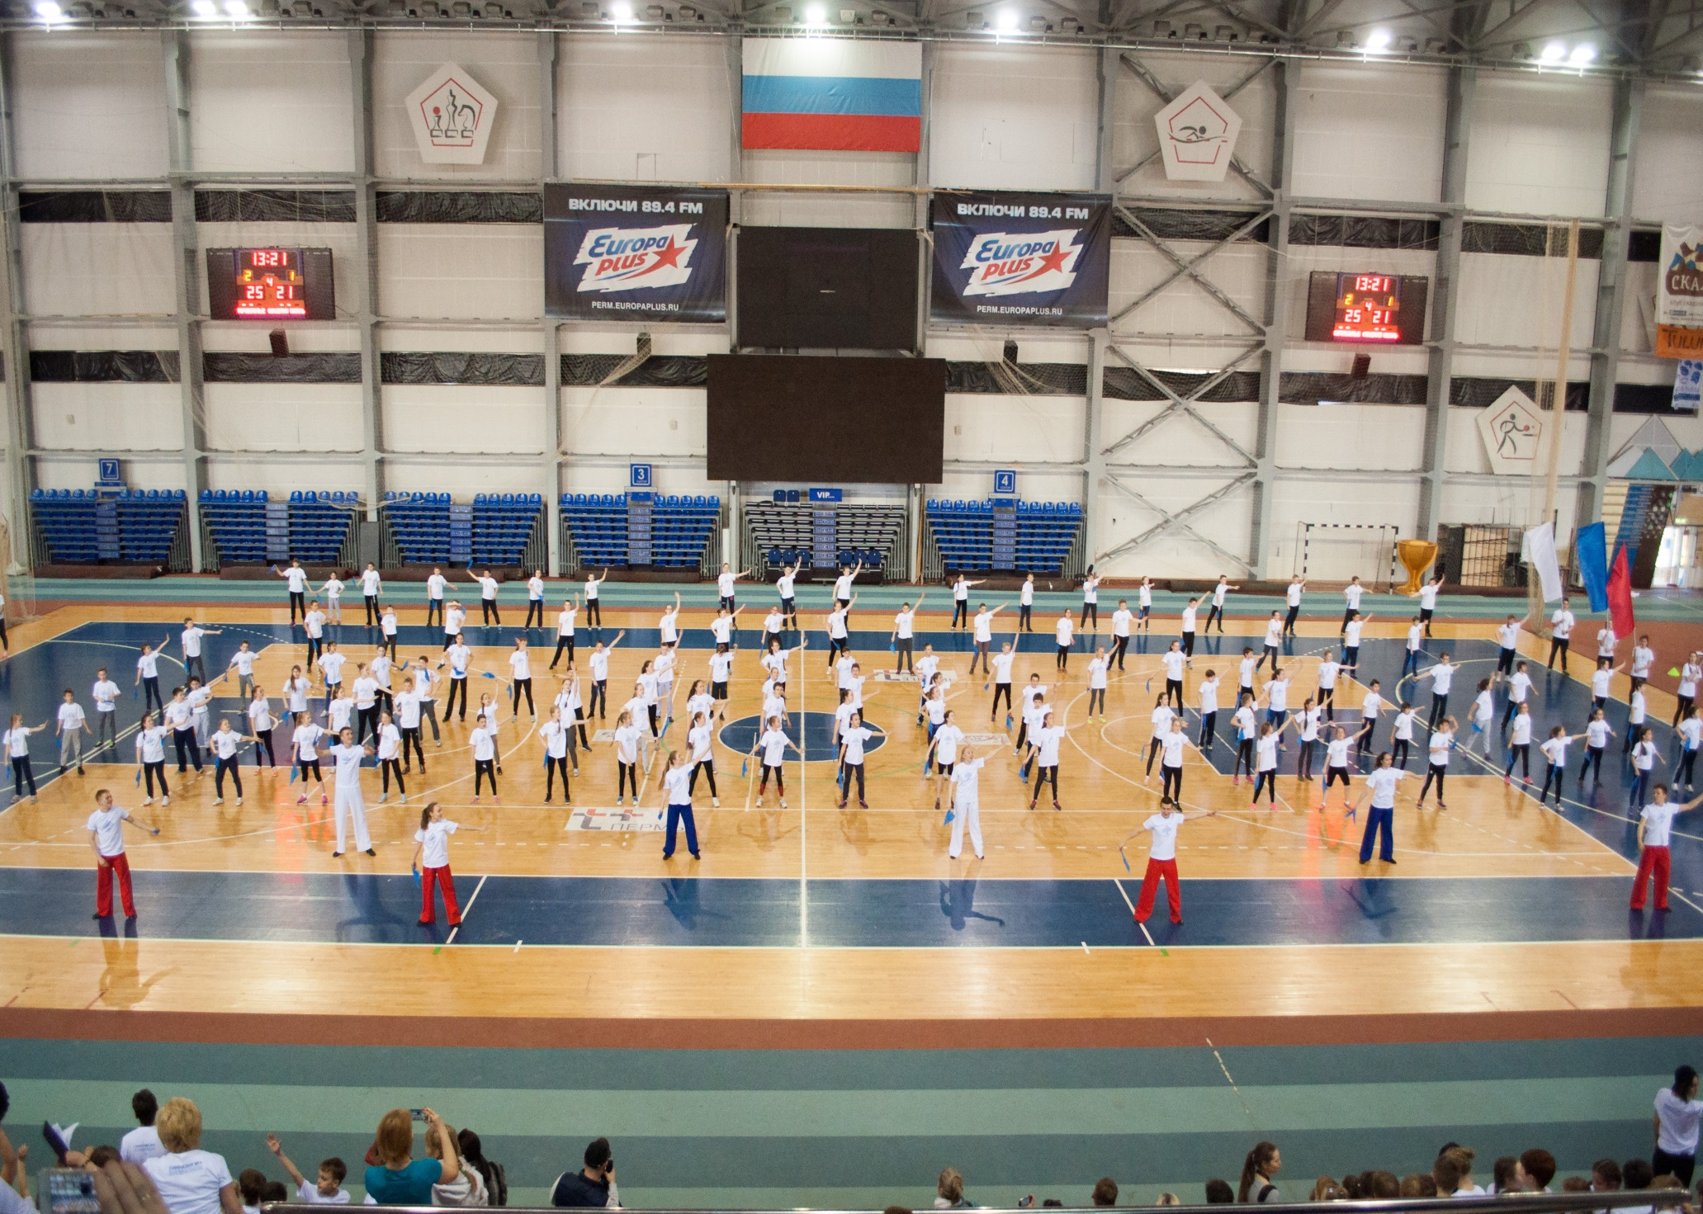

Slide 26
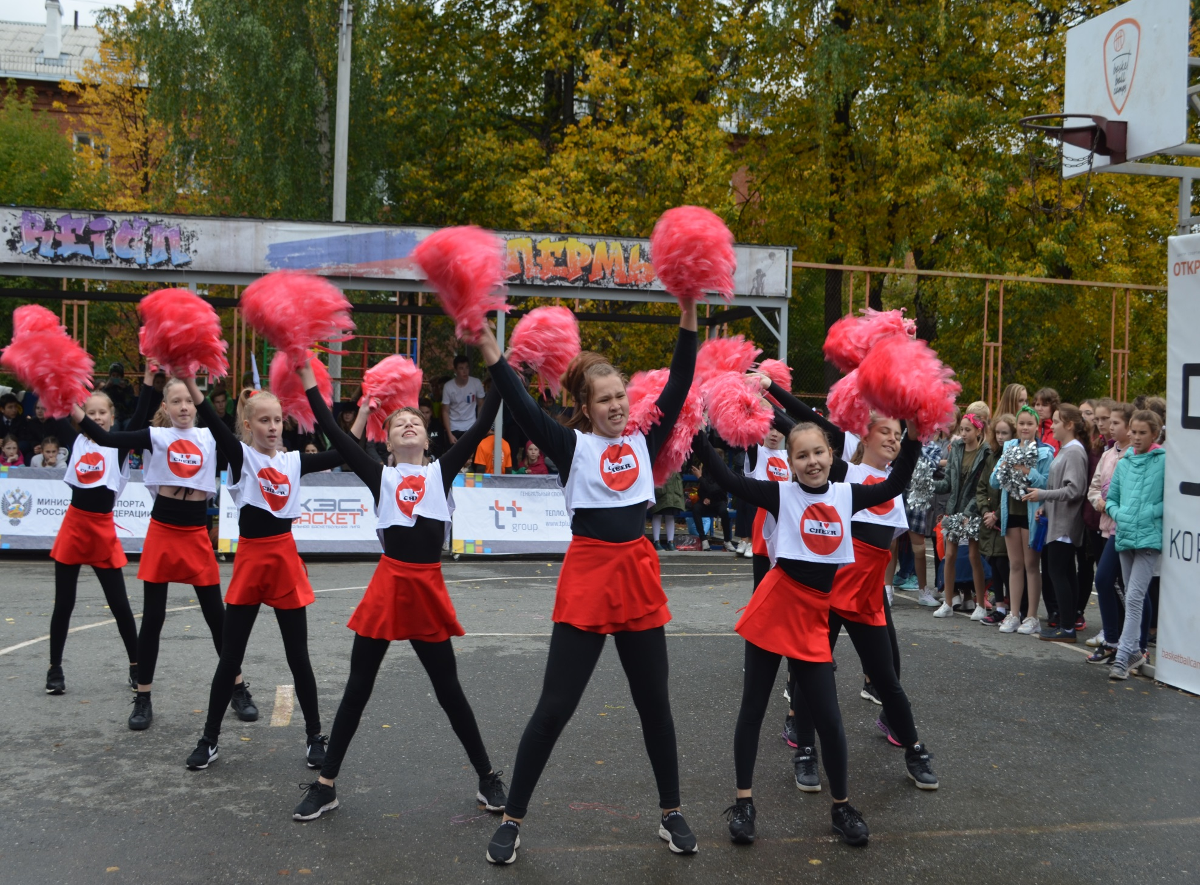

Slide 27
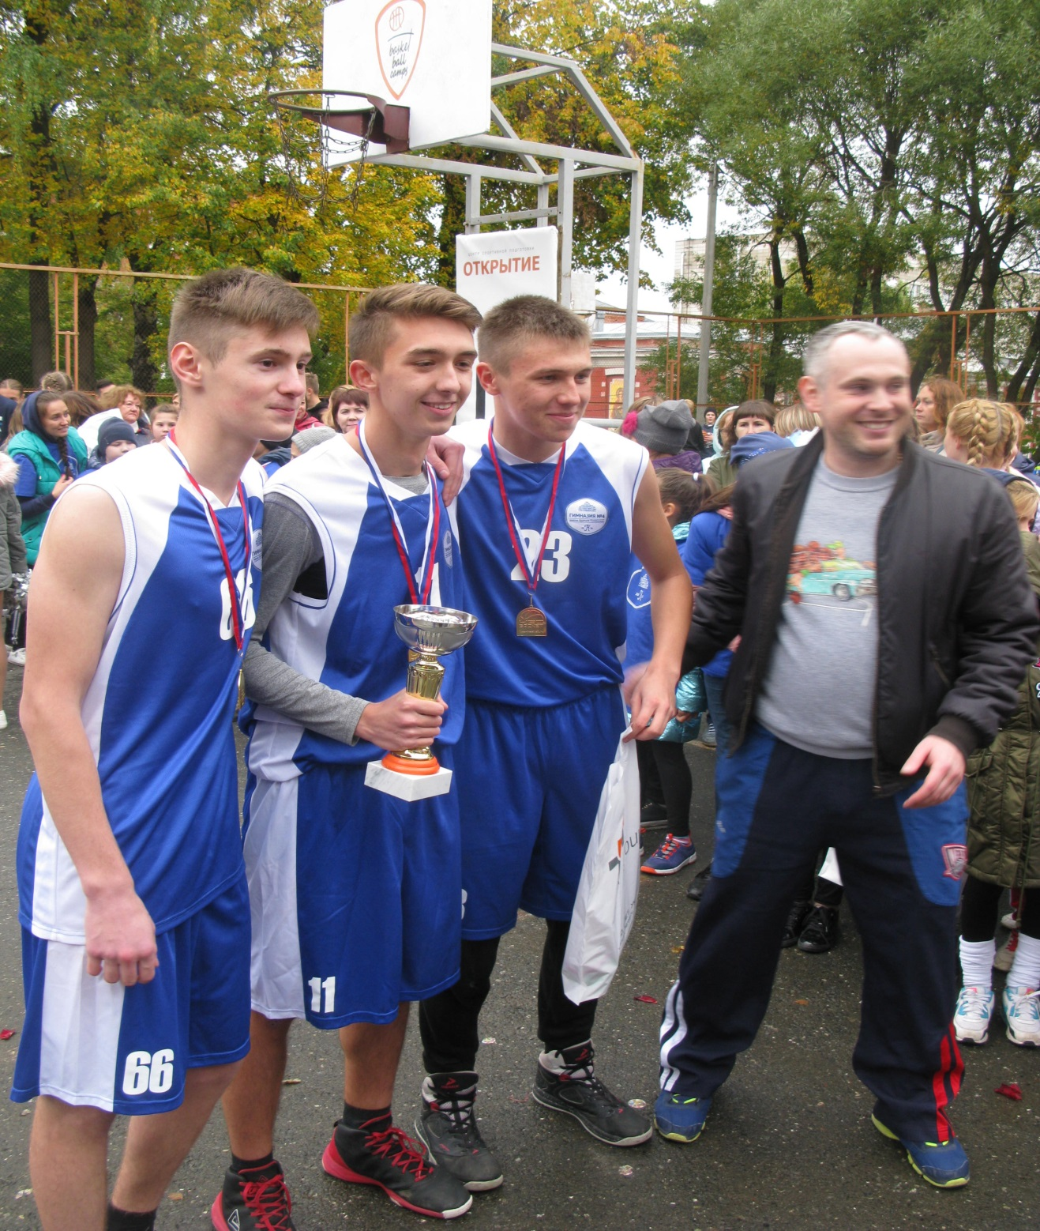

Slide 28
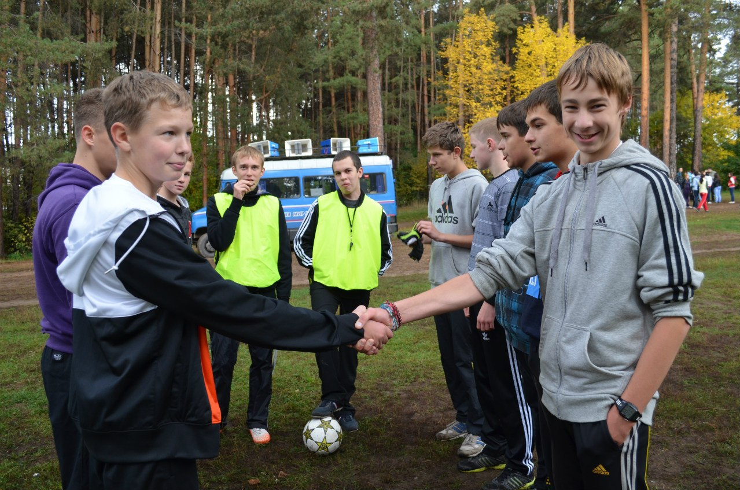
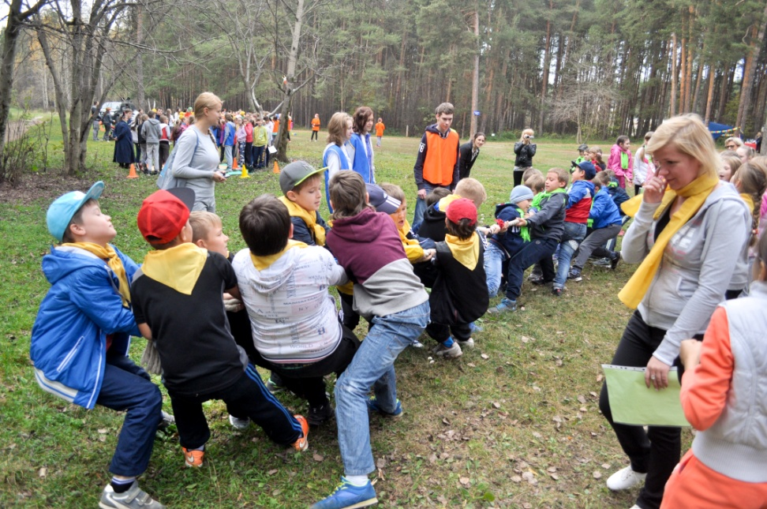

Slide 29
ПРОФЕССИОНАЛЬНЫЕ ПРОБЫ И ПРАКТИКИ
Историческая,
юридическая
практики
Филологическая
школа
Краеведческие экспедиции
Английский
театр
Сплавы
Археологические экспедиции
Олимпийские сборные
Языковые лагеря

Slide 30
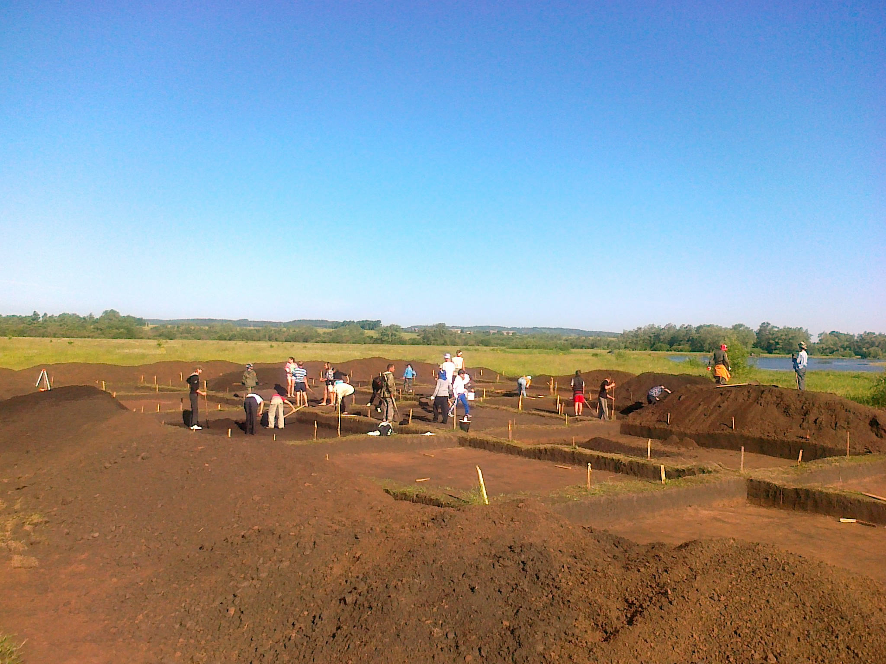

Slide 31
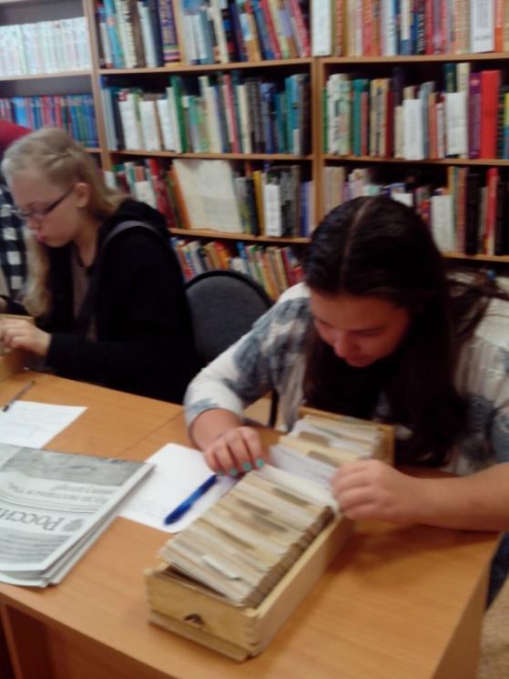
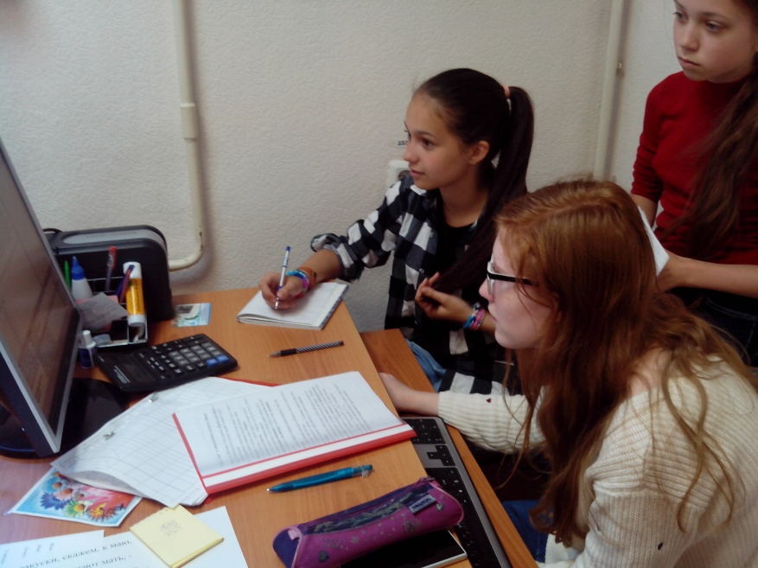
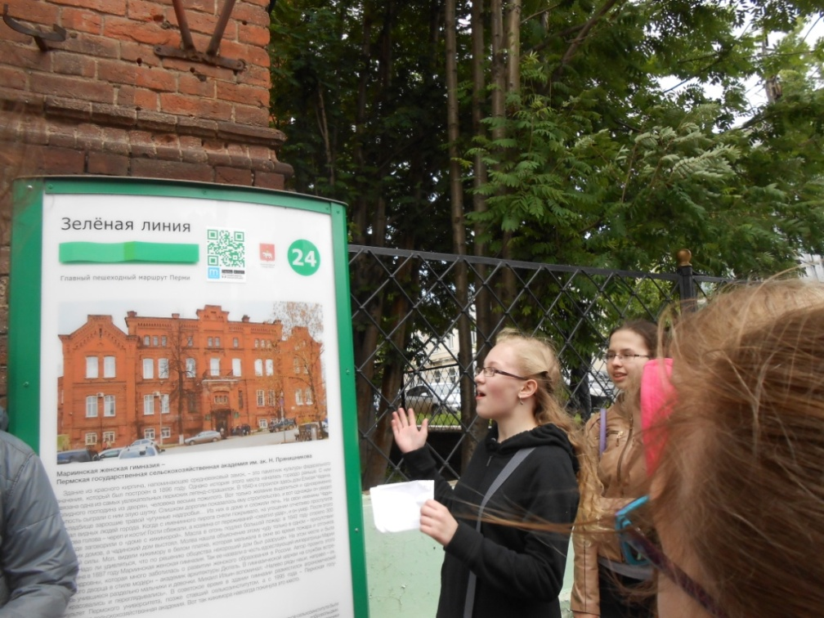
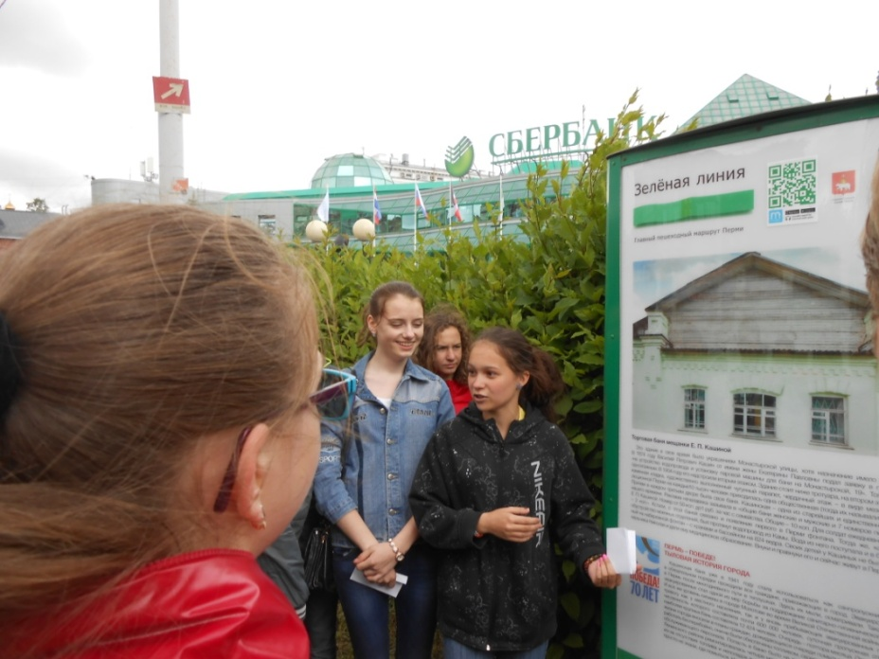

Slide 32
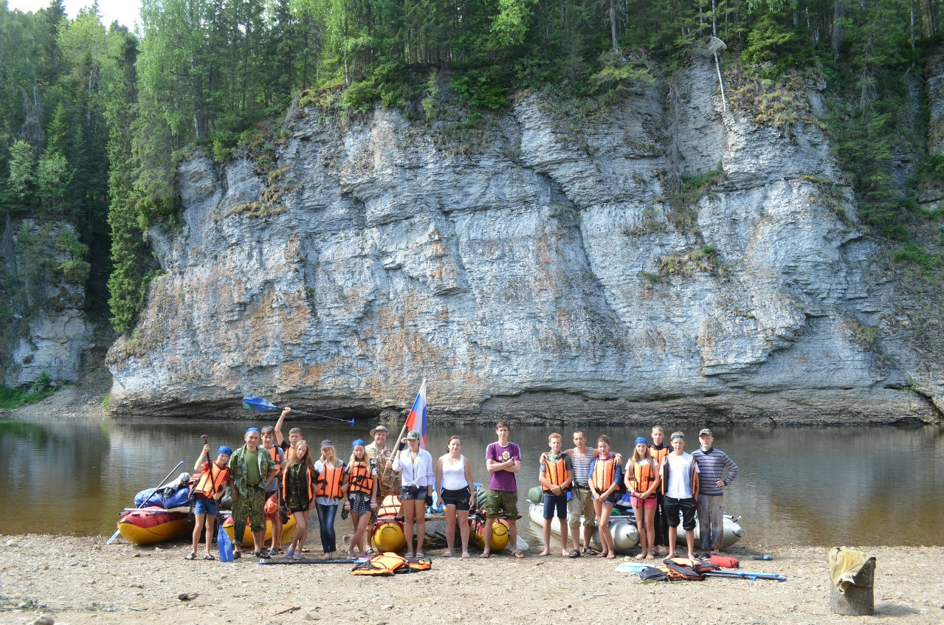

Slide 33
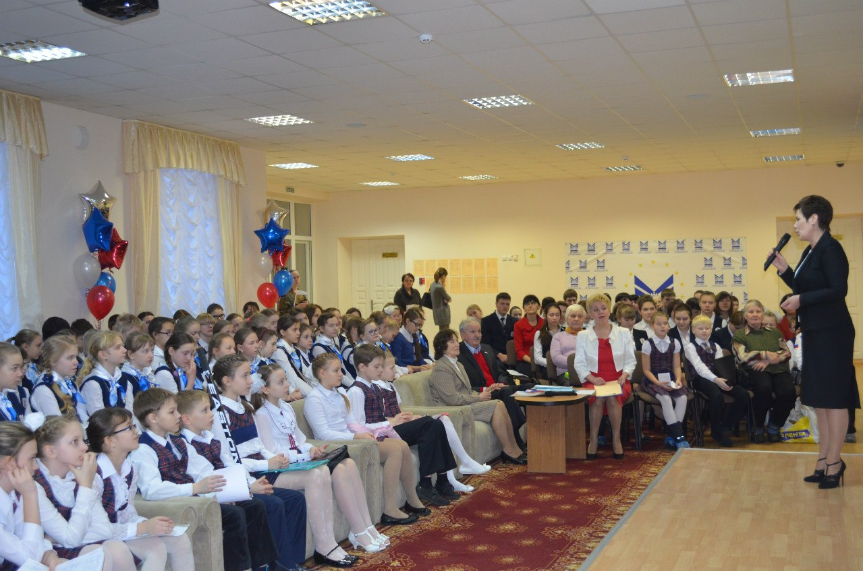
КРАЕВЕДЧЕСКИЕ ЧТЕНИЯ

Slide 34








Slide 35
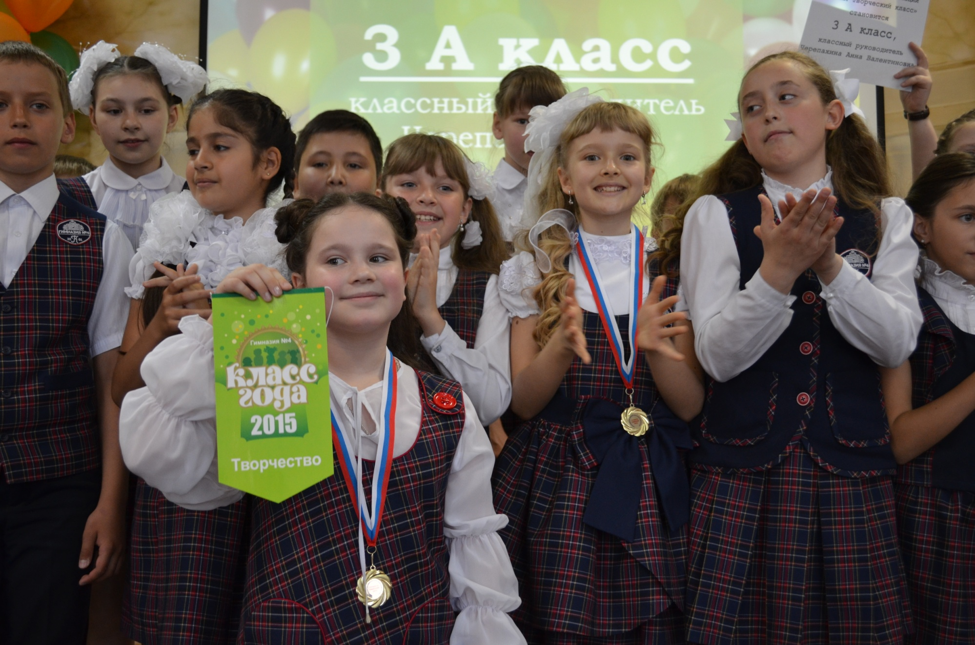
ПРАЗДНИКИ,
ПОСВЯЩЕННЫЕ ОКОНЧАНИЮ УЧЕБНОГО ГОДА

Slide 36
